Slide 1



Tutorial Certificado de Vacinação

Slide 2

SUMÁRIO
1
Sobre a SED ------------------------------- 3
2
Introdução --------------------------------- 4
SUMÁRIO
7
3
Passo a passo SED
Servidor------------------------ 6
Gestor ----------------------- 11
4
Portal de Atendimento ----------------- 17

Slide 3



SOBRE A SED
A Plataforma SED foi criada em 2014 e instituída oficialmente em 2016 através da Resolução SE 36 de 25 -05 -2016.
Hoje a plataforma SED é utilizada pelas redes: estadual, municipal e privada em todo o Estado de São Paulo e possui interface com os aplicativos Diário de Classe, Leitor Resposta e Minha Escola SP disponíveis na loja de aplicativos para dispositivos com sistema operacional android. Ressaltamos que os sistema oferecidos na plataforma, possuem particularidades e por isso alguns são específicos para cada rede de ensino.
A SED é personalizada para cada tipo de usuário. Para os pais e responsáveis dos estudantes, por exemplo, estão disponíveis as notas e faltas do estudante. Já os alunos podem solicitar a carteirinha, criar suas contas de e -mail e emitir documentos escolares.
Além do site https://sed.educacao.sp.gov.br , a SED também pode ser acessada sem o consumo de dados móveis por meio do aplicativo “Secretaria Escolar Digital” também disponível na loja de aplicativos para dispositivos com sistema operacional Android.
INÍCIO

Slide 4
INTRODUÇÃO
PERFIS
O tutorial a seguir tem como propósito orientar o acesso e registro da situação vacinal do servidor, ou da gestão dos dados inclusos pelos servidores, tendo em vista que a inclusão de tais dados é prevista no decreto n.º 66.421/22.
Gestores
GOE
Vice-Diretor de Escola
Agente de Organização Escolar
Dirigente
Diretor de Escola
NA
CITEM - DETEC – CPLIS
Assistente de Administração Escolar
Secretário de Escola
GS - Chefia de Gabinete
CG - Chefe de Gabinete
Todos os servidores da rede estadual
OBS: Servidores que não possuem perfis de gestores só poderão registrar a própria situação vacinal.
INÍCIO

Slide 5

Certificado de Vacinação
Gestores/ Servidor
https://sed.educacao.sp.gov.br/

Slide 6

6
PASSO A PASSO
ACESSO SERVIDOR

Slide 7


7
Registro Certificado de Vacinação - Servidor
O acesso é realizado seguindo o caminho:
Gestão escolar
Ações de Monitoramento - COVID-19
Certificado de Vacinação
PASSO A PASSO

Slide 8
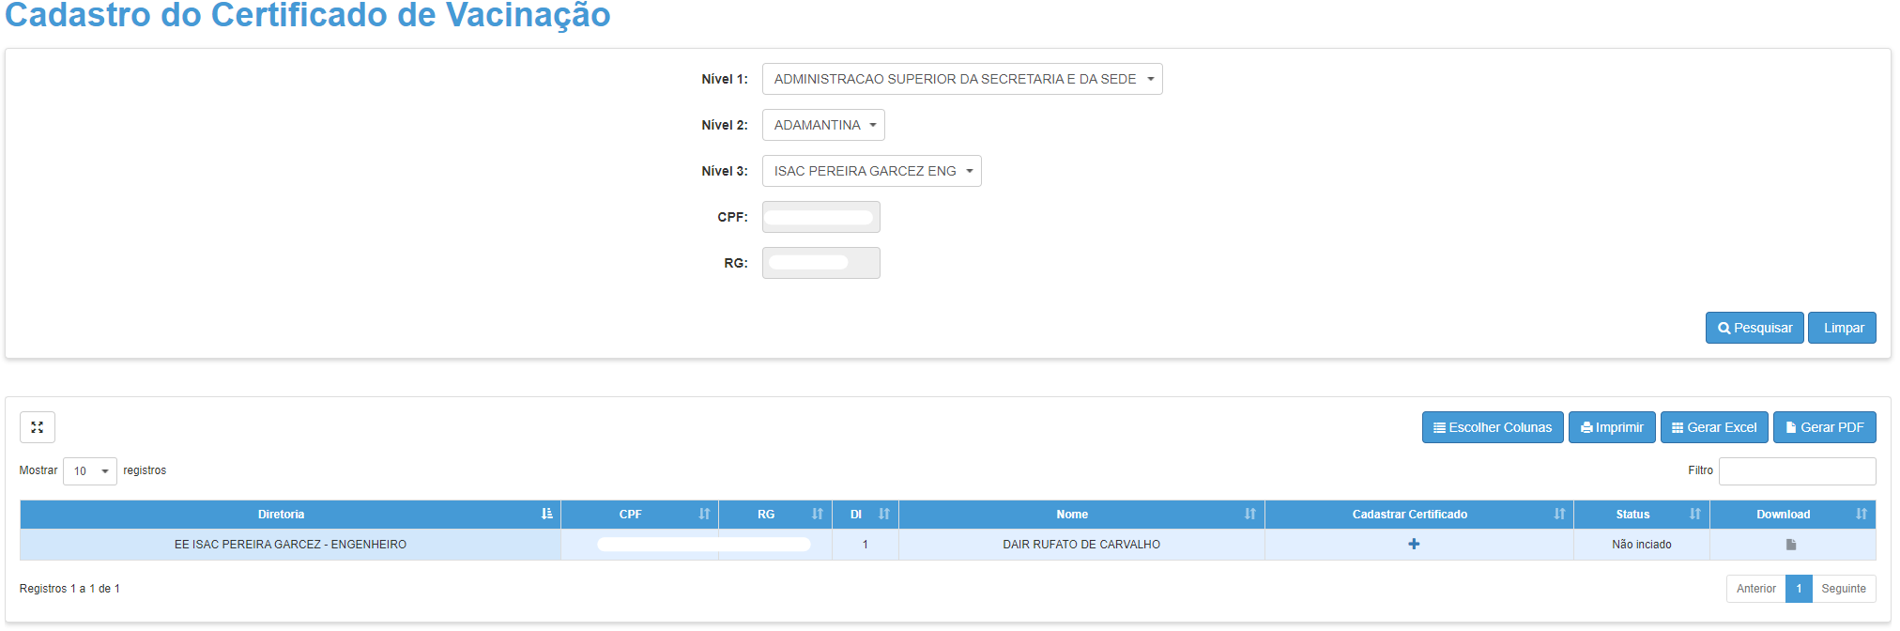
8
Registro Certificado de Vacinação - Servidor
No grid de informações é possível visualizar as informações pessoais dos servidores, avaliar o status de vacinação e realizar as seguintes ações:
Ícone : ao clicar no ícone será aberto a tela para a realização do registro da situação vacinal do servidor.
Ícone : ao clicar no ícone será possível editar/ visualizar as informações inseridas
Ícone : ao clicar realiza o download do documento anexado ao realizar a alteração de status, caso o servidor tenha realizado diversos uploads, será considerado apenas o mais recente.
PASSO A PASSO

Slide 9
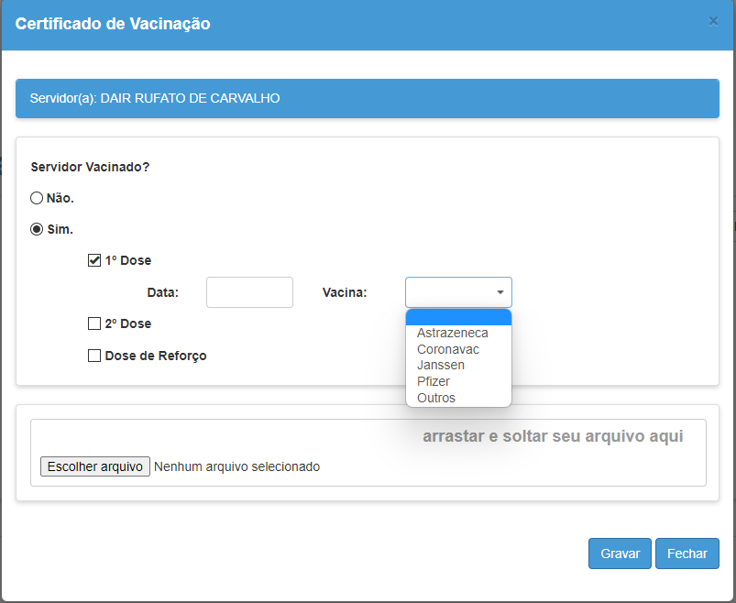
9
Registro Certificado de Vacinação - Servidor
Ao entrar na tela de registro do status de vacinação do servidor, caso ele esteja vacinado, será necessário a inclusão da data em que foi tomada a vacina e qual variante da vacina foi aplicada em cada dose, além de um documento comprovatório da situação vacinal do mesmo, o qual é obrigatório a inclusão.
O status do servidor será alterado de acordo com a quantidade de doses aplicadas conforme abaixo:
PASSO A PASSO
Doses tomadas | Status no sistema
1ª dose | Parcialmente imunizado
1ª e 2ª doses | Imunizado
Dose de reforço (3ª dose) | Imunizado - reforço
OBS: caso o servidor tenha tomado apenas uma dose da vacina Janssen o status no sistema ficará como imunizado.

Slide 10
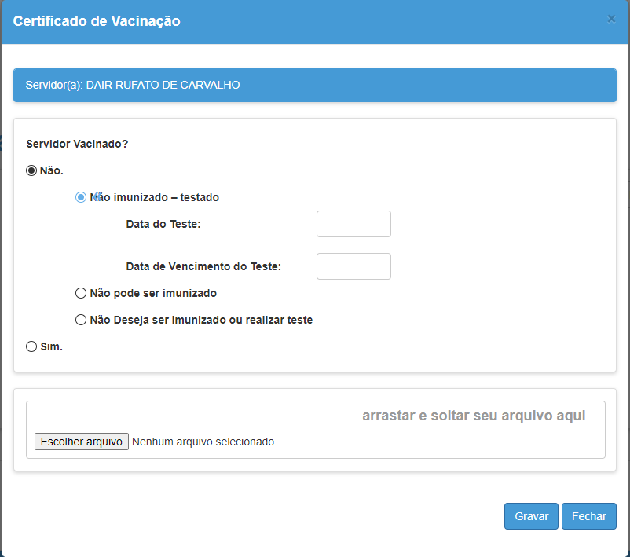
10
Registro Certificado de Vacinação - Servidor
Ao entrar na tela de registro do status de vacinação do servidor, caso ele não esteja vacinado, existem 4 possibilidades de status.
OBS: a inclusão de anexo é obrigatória.
Não imunizado – testado: Quando o servidor não for vacinado, será necessário a inclusão de um anexo (laudo do teste), e a inclusão da data de realização do teste e da data de vencimento do teste, quando expirado a data de vencimento do teste, no sistema será automaticamente alterado o status do servidor para Não imunizado – teste expirado.
Não pode ser imunizado: Caso o servidor possua alguma comorbidade ou condição que o impeça de ser imunizado (ex. gestantes) será necessário anexar um documento que comprove a situação atual.
Não deseja ser imunizado: Caso o servidor não queira se imunizar terá a situação inclusa e será tomada as decisões cabíveis seguindo o decreto
n.º 66.421/22.
PASSO A PASSO

Slide 11
11
PASSO A PASSO
ACESSO GESTOR

Slide 12
Registro Certificado de Vacinação - Gestor
12
O acesso é realizado seguindo o caminho:
Gestão escolar
Ações de Monitoramento - COVID-19
Certificado de Vacinação
PASSO A PASSO

Slide 13
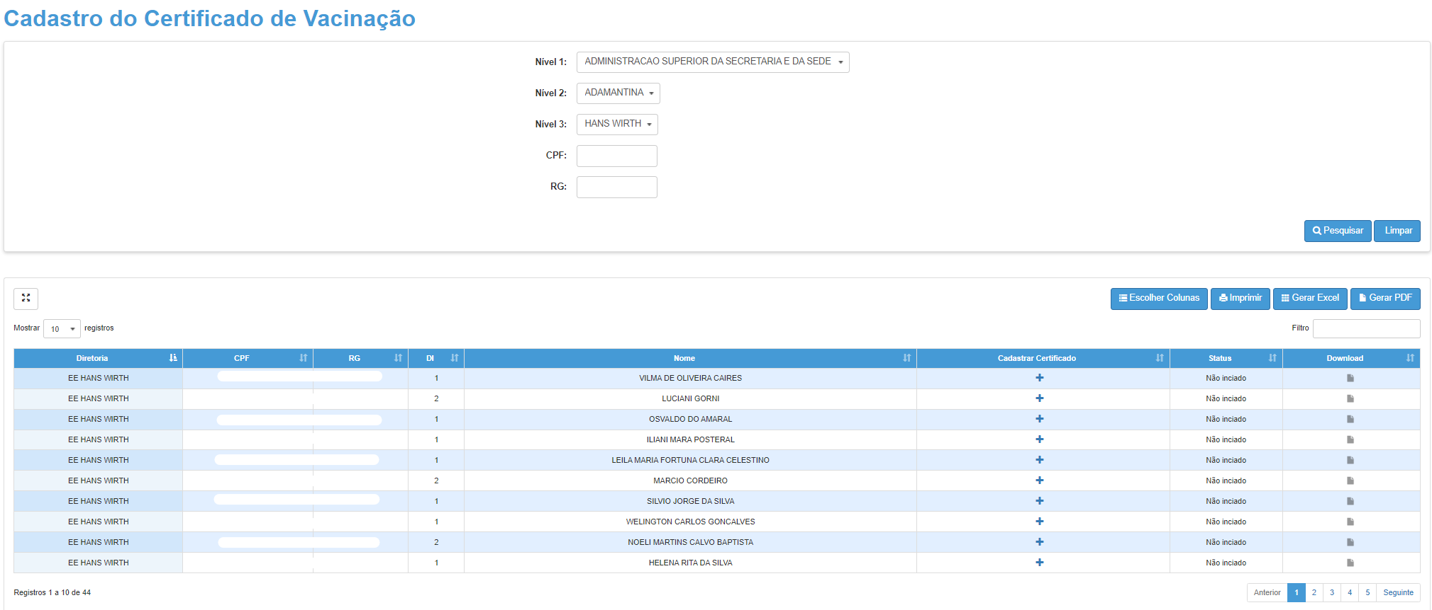

Registro Certificado de Vacinação - Gestor
13
Ao abrir o sistema o gestor tem acesso as seguintes informações:
Filtro por nível: esse filtro é aplicado automaticamente para gestores de escola e diretorias de ensino, seu propósito é permitir a seleção da escola ou órgão para a busca de servidores.
Campo de inclusão de CPF e RG: permite o gestor buscar individualmente o servidor ao incluir o documento do mesmo
Lista de servidores: após clicar no botão será apresentado a lista de servidores alocados de acordo com os níveis selecionados.
PASSO A PASSO

Slide 14
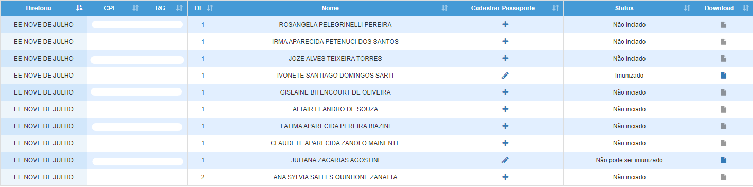
Registro Certificado de Vacinação - Gestor
14
PASSO A PASSO
No grid de informações é possível visualizar as informações pessoais dos servidores, avaliar o status de vacinação e realizar as seguintes ações:
Ícone : ao clicar no ícone será aberto a tela para a realização do registro da situação vacinal do servidor.
Ícone : ao clicar no ícone será possível editar/ visualizar as informações inseridas
Ícone : ao clicar realiza o download do documento anexado ao realizar a alteração de status, caso o servidor tenha realizado diversos uploads, será considerado apenas o mais recente.

Slide 15
Registro Certificado de Vacinação - Gestor
15
Ao entrar na tela de registro do status de vacinação do servidor, caso ele esteja vacinado, será necessário a inclusão da data em que foi tomada a vacina e qual variante da vacina foi aplicada em cada dose, além de um documento comprovatório da situação vacinal do mesmo, o qual é obrigatório a inclusão.
O status do servidor será alterado de acordo com a quantidade de doses aplicadas conforme abaixo:
PASSO A PASSO
Doses tomadas | Status no sistema
1ª dose | Parcialmente imunizado
1ª e 2ª doses | Imunizado
Dose de reforço (3ª dose) | Imunizado - reforço
OBS: caso o servidor tenha tomado apenas uma dose da vacina Janssen o status no sistema ficará como imunizado.

Slide 16
Registro Certificado de Vacinação - Gestor
16
Ao entrar na tela de registro do status de vacinação do servidor, caso ele não esteja vacinado, existem 4 possibilidades de status.
OBS: a inclusão de anexo é obrigatória.
Não imunizado – testado: Quando o servidor não for vacinado, será necessário a inclusão de um anexo (laudo do teste), e a inclusão da data de realização do teste e da data de vencimento do teste, quando expirado a data de vencimento do teste, no sistema será automaticamente alterado o status do servidor para Não imunizado – teste expirado.
Não pode ser imunizado: Caso o servidor possua alguma comorbidade ou condição que o impeça de ser imunizado (ex. gestantes) será necessário anexar um documento que comprove a situação atual.
Não deseja ser imunizado: Caso o servidor não queira se imunizar terá a situação inclusa e será tomada as decisões cabíveis seguindo o decreto
n.º 66.421/22.
PASSO A PASSO

Slide 17


PORTAL DE ATENDIMENTO
Em casos de dúvidas ou problemas, sugerimos que registre uma ocorrência no nosso portal de Atendimento, através do link https://atendimento.educação.sp.gov.br.
Em casos de dúvidas ou problemas, sugerimos que registre uma ocorrência no nosso portal de Atendimento, através do link https://atendimento.educação.sp.gov.br.
INFORMAÇÕES
INFORMAÇÕES

Slide 18
OBRIGADO!

